Slide 1
MÔ HÌNH DOANH NGHIỆP
eBiz4U
06/15

Slide 2
Nội dung
Mục tiêu doanh nghiệp
Chức Năng Quản Lý
Các chu trình cơ bản của DN
Các tài nguyên DN
Chuổi giá trị DN

Slide 3

Mục tiêu doanh nghiệp

Slide 4
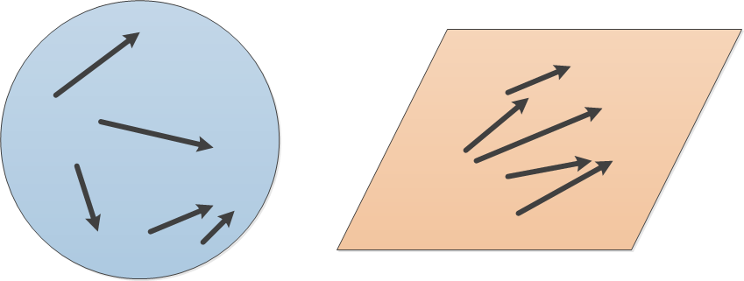
Thế nào là tổ chức?
Mục tiêu của doanh nghiệp là: ..
Cực đại hoá lợi nhuận?
Cực đại hoá giá trị Doanh nghiệp, cổ phiếu?
Cực đại hoá ….
Đây có phải là mục tiêu của 1 doanh nghiệp hiện đại không?

Slide 5
Thẻ điểm cân bằng
Tài chính
Sáng tạo &
phát triển
Khách hàng
Thẻ điểm cân bằng
(Balance Scorecard)
Quy trình
nội bộ

Slide 6
Tài nguyên doanh nghiệp

Slide 7
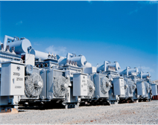




Các tài nguyên doanh nghiệp
Tài chính – tài sản vật chất
Thông tin
Các mối quan hệ
Nhân lực

Slide 8
Các tài nguyên doanh nghiệp
Thông Tin
Mối QH
Nhân Sự
Mối Quan Hệ
Tài Chính
Nhân Sự
Tài Chính
Thông Tin
80’s
Hiện nay

Slide 9
Chức năng quản lý

Slide 10




Các chức năng quản lý
Hoạch định
Tổ chức
Lãnh đạo
Kiểm soát

Slide 11
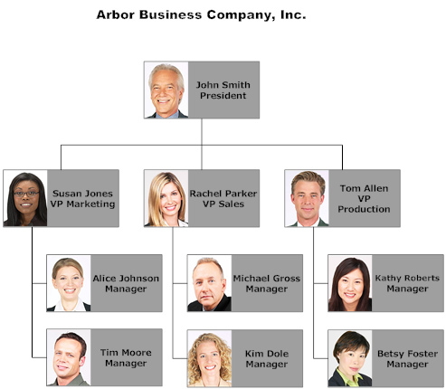
Cấu trúc
tổ chức

Slide 12
Chuổi giá trị của doanh nghiệp

Slide 13
Chuổi giá trị doanh nghiệp
Quản Lý Tài Chính
Quản Lý Nhân Sự
HOẠT ĐỘNG PHỤ TRỢ
Lợi Nhuận
Quản Lý Kỹ Thuật/ Thông Tin
Quản Lý Tài Sản
Hậu Cân Đầu Vào
Sản Xuất
Hậu Cần Đầu ra
Tiếp Thị & Bán Hàng
Dịch Vụ Hậu Mãi
Lợi Nhuận
HOẠT ĐỘNG CHÍNH

Slide 14
Các chu trình cơ bản

Slide 15
Chu trình quản lý chiến lược
1
2
Chu trình
kinh doanh
Chu trình quản lý tài nguyên
3

Slide 16


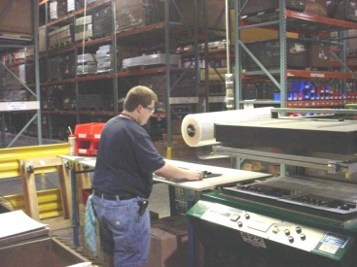
Chu trình
kinh doanh
Tìm kiếm đơn hàng
Thực thi đơn hàng
& Chăm sóc sau khi bán
Thu tiền

Slide 17



Chu trình quản lý tài nguyên
Lập kế hoạch
Tổ chức & lãnh đạo
Kiểm soát

Slide 18
ANY QUESTIONS?

